Slide 2
Cierre PROFEXCE 2020

Slide 3
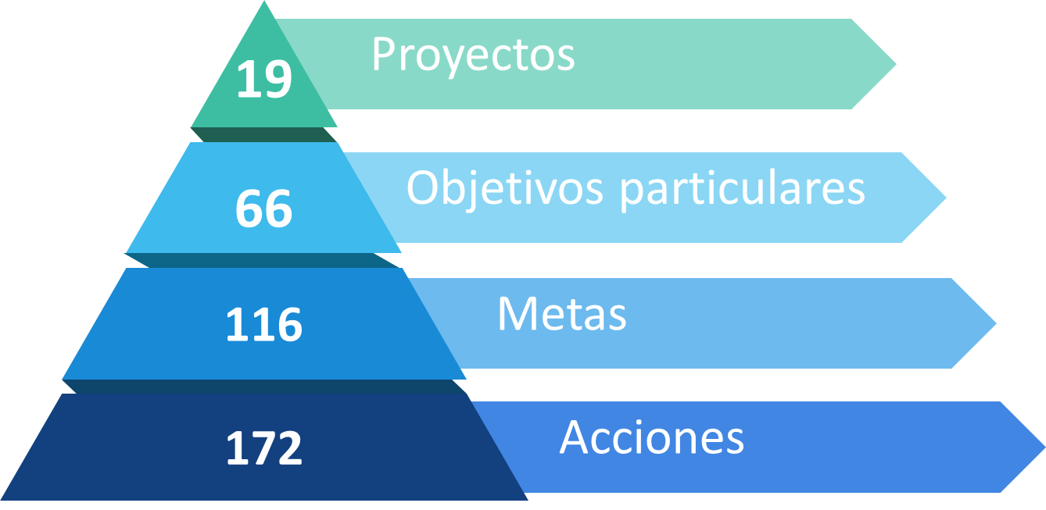
Resumen general PROFEXCE 2020
Proyectos aprobados

Slide 4
Avance en el ejercicio del PROFEXCE 2020
09 de octubre de 2020
Recurso asignado:
$ 17,886,860
Monto pagado
$ 0.0
Monto capturado
$ 0.0

Slide 5
Consideraciones en la captura del Cuarto Informe Trimestral
¡Evitemos observaciones de la DGESUI!
Si el avance logrado fue inferior o superior a la meta programada, registre según sea el caso, de forma breve, clara y sin ambigüedades la justificación correspondiente.
Cuidar la ortografía de las observaciones capturadas.
Cargar en el sistema PROFEXCE las evidencias correspondientes

Slide 6
Entrega de evidencias
1
2
Entregable y meta comprometida

Slide 7
Informe final
El informe final tiene como propósito exponer y demostrar el grado de cumplimiento de las metas académicas e indicadores de calidad comprometidos en el PROFEXCE 2020, y de sus impactos en el fortalecimiento de la calidad educativa.

Slide 8
Elementos del informe final
Valoración General del avance o cumplimiento académico del proyecto.
Problemas atendidos.
Fortalezas aseguradas.
Estudiantes y profesores beneficiados.
Impacto en la capacitación de los profesores y de los cuerpos académicos.
Impacto en la formación y atención integral del estudiante.
Producción científica
23 de noviembre inicio de actividades cierre PROFEXCE 2020

Slide 9
Calendario de captura, revisión y ajuste de los informes trimestrales de seguimiento académico
Trimestre | Periodo | Captura, revisión y ajuste | Entrega de reportes en físico en las oficinas de la CGPE
Tercero | Julio - septiembre | 01 al 05 de octubre de 2020 | 6 de octubre de 2020
Cuarto | Octubre - Diciembre | 04 al 07 de enero de 2021 | 8 de enero de 2021
Final |  | 04 al 07 de enero de 2021 | 8 de enero de 2021

Slide 10
Calendario de captura, revisión y ajuste de los informes trimestrales de seguimiento financiero
Trimestre | Periodo | Captura, revisión y ajuste
Tercero | Julio - septiembre | 01 al 05 de octubre de 2020
Cuarto | Octubre - Diciembre | 04 al 07 de enero de 2021
Final |  | 04 al 07 de enero de 2021

Slide 11
Calendario financiero
Actividad | Fecha de inicio | Fecha de término UDG
Ingreso solicitudes de recursos PFCE a sistema AFIN | 05 de octubre 2020 | 14 de diciembre 2020
Fechas de facturas y transferencias y pólizas de cheques | 07 de agosto 2020 | 31 de diciembre 2020
Comprobación de recursos | 01 de septiembre 2020 | 15 de diciembre 2020
Solicitud para aplicar productos financieros, remanentes y/o reprogramaciones. | 12 de octubre 2020 | 11 de diciembre de 2020

